Slide 1
DANTRON
Integrantes: Angelo Coriza
David Orellana
Nicolás Vargas
Profesores: Diego Aracena Ricardo Valdivia

Slide 2
Objetivos
General
Armar Robot Lego Mindstorm y que este mismo logre mediante algoritmos el armado del cubo de Rubik en un lapso de tiempo determinado.
Específicos
Diseño y armado
Codificar algoritmos de movimientos en Python
Tener acceso al Robot de manera Remota

Slide 3
¿Cómo pretendemos lograrlo?
Formulación
Costes
Codificación
Pruebas
Posibles mejoras

Slide 4
Organización del Personal
Líder
Programador
Armador
Secretario
Wiki

Slide 5
Rol del Personal
Rol | Personal
Líder | Nicolás Vargas
Programadores | Angelo Coriza Nicolás Vargas
Armadores | Angelo Coriza David Orellana Nicolás Vargas
Secretarios | David Orellana Nicolás Vargas
Wiki | David Orellana

Slide 6
Costos(en CLP)
Robot $490.209
MicroSD $6.000
Adaptador $9.000
Cubo Rubik $8.000
Software $0

Slide 7
Mecanismos de Comunicación
Google Drive
WhatsApp
Facebook
Redmine

Slide 8
Asignación de tiempo(Carta Gantt)

Slide 9
Riesgos
Tiempo
Fallas Técnicas
Problemas con el personal
Pérdida o falta de herramientas

Slide 10
Tabla de Riesgos
Riesgos | Probabilidad | Nivel de impacto | Acción Remedial
Falte tiempo para desarrollo del proyecto | 70% | 3 | Distribución de las tareas apropiadamente y seguimiento de estas
Manipulación por agentes externos | 60% | 5 | Esconder el robot y decirle al encargado que lo vigile
Problemas personales de los miembros | 90% | 6 | Miembros del equipo mantienen una comunicación estable
Daño o pérdida del equipo de trabajo | 40% | 2 | Un monitoreo constante del equipo de trabajo
Falta de materiales de el robot | 30% | 4 | Adaptar piezas para usarlas en vez de las faltantes

Slide 11
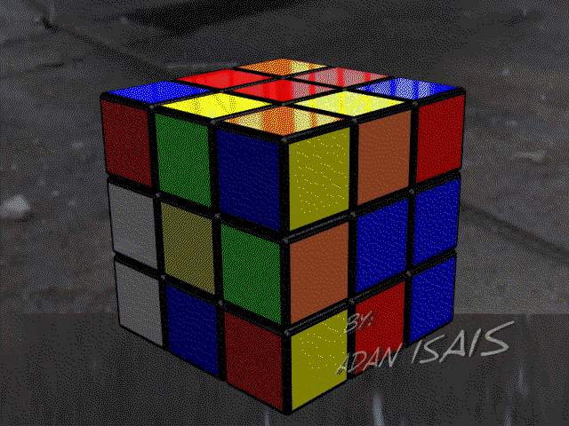
Gracias

